Slide 1

REUSSITE, voir plus loin…
THEME: VIVRE DANS NOTRE MONDE

Slide 2
Défi: Des esprits curieux viennent aider
Concevoir et construire une plate-forme innovante intégrant des donnés et informations satellitaires sur les populations vulnérables et les dangers environnementaux afin d’identifier les populations les plus exposées.
Comment identifieras-tu les personnes qui manquent souvent mais qui ont le plus besoin d’aide?

Slide 3
L’innovation est au centre de toutes les curiosités, en tant qu’esprits curieux nous avons proposé une solution innovante pour aider les personnes qui en ont besoins .
bague MSB
Notre projet consiste à créer un objet de communication et d’information qui émet et interagit avec une plus grande base de données et qui fonctionne de manière autonome et lui confère une intelligence.

Slide 4
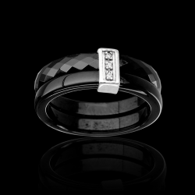
BAGUE MSB
La bague à pour objectif d’informer les populations vulnérable sur les différentes activités climatologique et de prévenir les risques environnementaux

Slide 5
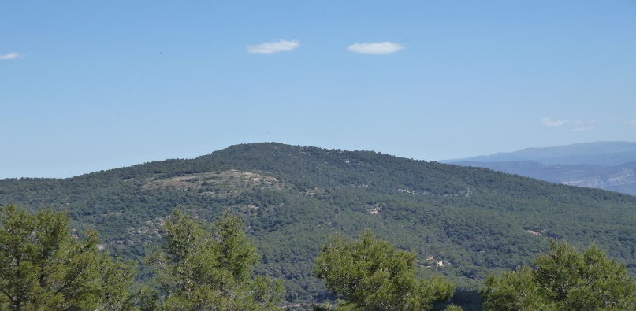
Cet objet intègre les donnés météorologiques (les nuages , les précipitations , le vent , le soleil).

Slide 6
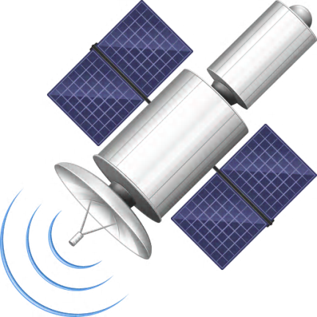
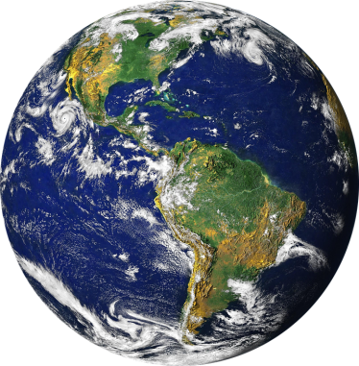
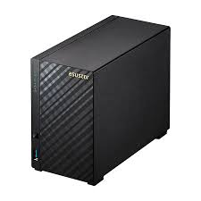
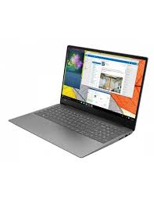

satellite
terre
serveur
MSB
Logiciel de monitoring des données climatologique

Slide 7
CARACTERISTIQUES DU PRODUIT
A propos du téléchargement des prévisions et des informations climatologique de chaque ville du monde on pourrait se référé au site WWIS.
La bague agit au contact des récepteurs sensoriels humains qui répondent aux déformations mécaniques(sensibilité tactile du doigt).
Elle sera fabriquée avec un matériel de changement de phase (MCP) qui réagit aux température omniprésente dans la vie quotidienne.

Slide 8

LOGICIEL DE MONITORING
Il permet de géo localiser la bague car elle dispose d’un outil de cartographie pour localiser en temps réel tous les capteurs.

Slide 9
Grace à l’utilisation de la bague MSB géo localisable on pourra identifier les personnes vulnérables et prévenir sur les risques environnementaux .

